Slide 1



SALUD PUBLICA
Enfermedades Crónicas
Estilos de vida saludable
Enfermedades Endémicas
Enfermedades de Transmisión sexual
Enfermedades Transmitidas por alimemtos.
Prevencion del consumo de Sustancias Psicoactivas, Tabaco y Alcohol

Slide 2
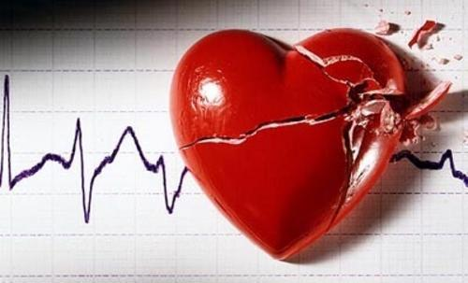
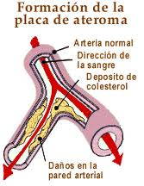
Manejo de paciente con enfermedad cardiovascular
La enfermedad cardiovascular se asocia a ateroesclerosis o enfermedad de los vasos sanguíneo, que se produce por el exceso de colesterol en la sangre, la que se deposita e inflama las paredes de las arterias, reduciendo su diámetro y terminando por dificultar el flujo sanguíneo tan necesario para el corazón y

Slide 3
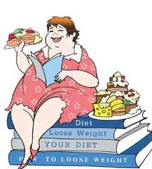
Factores de riesgo cardiovascular
1 HTA (Hipertensión arterial)
2Hipercolesterolemia (colesterol alto)
3 Tabaquismo
4 Sedentarismo
5 Obesidad
6 Estrés
7 Alcohol

Slide 4
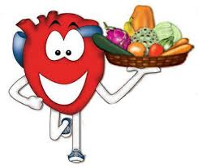
¿Qué es un factor de riesgo cardiovascular?
Es una condición personal que aumenta las posibilidad una condición personal que aumenta las posibilidades
de desarrollar una enfermedad cardiovascular
aterosclerótica.
Tipos de factores de Riesgo:
- Modificables: son aquellos que pueden ser corregidos o
eliminados cuando realizamos cambios en nuestro estilo
de vida.
- No modificables: son propios de la persona, es decir, siempre existirá y no es posible revertirlo o eliminarlo.

Slide 5
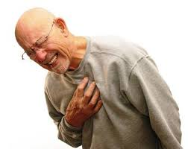
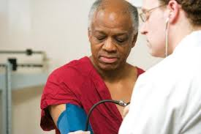
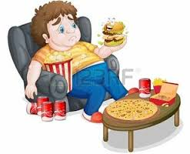
Factores de riesgo cardiovascular
No Modificables
1. Género
2.Herencia
3.Edad
4.Antecedentes personales de
enfermedad coronaria y vascular
Factores de riesgo cardiovascular
Modificables
Tabaquismo
4.. Sedentarismo
5.. Obesidad
6.. Estrés
7.. Alcohol

Slide 6

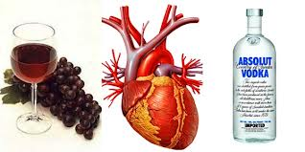
Estrés
Está reconocido que el estrés
aumenta el riesgo de desarrollar
enfermedad cardiovascular.
El estrés es una reacción normal
de las personas ante un evento
externo, por lo que no es
perjudicial en sí mismo.
Cuando se hace inmanejable, se
genera un desequilibrio que
puede llevar a aumentar el
riesgo cardiovascular.
Alcohol
El consumo excesivo de alcohol puede elevar los
niveles de presión arterial y triglicéridos y así aumentar
el riesgo de problemas cardiovasculares.

Slide 7
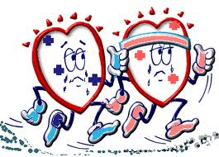
¿Cómo podemos disminuir el riesgo de ¿Cómo podemos disminuir el riesgo de sufrir alguna enfermedad cardiovascular?
Llevar una alimentación completa y equilibrada, no abusar
de productos precocinados, congelados o fritos y alimentos
ricos en grasas animales.
Aumentar el consumo de legumbres, verduras y frutas.
Seleccionar alimentos de alto valor nutritivo pero de escaso
valor calórico
Controlar periódicamente su presión arterial.
Disminuir el consumo de sal, de té y café si se tiene presión
alta.
Moderar el consumo de alcohol.
Mantener un peso adecuado a la estatura.

Slide 8
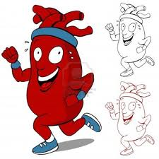

¿Cómo podemos disminuir el riesgo de sufrir alguna enfermedad cardiovascular?
Dejar tiempo libre para esparcimiento y para
descansar.
Aprender a controlar las emociones.
Dormir las horas necesarias y en las mejores
condiciones ambientales posibles.
Ser positivo y con sentido del humor para afrontar los
problemas diarios.
Realizar un chequeo médico preventivo anual según la
recomendación de su médico
No creer en dietas mágicas. No dan resultado y pueden
ser muy perjudiciales para la salud. Una dieta
alimenticia sólo debe establecerla un especialista.
Dejar de fumar.
Hacer ejercicio de acuerdo al estado de salud, Modificar costumbres para mantener saludable el
corazón: caminar más, no tomar el ascensor, realizar
las pequeñas compras sin utilizar el auto, fomentar el
contacto con la naturaleza.

Slide 9

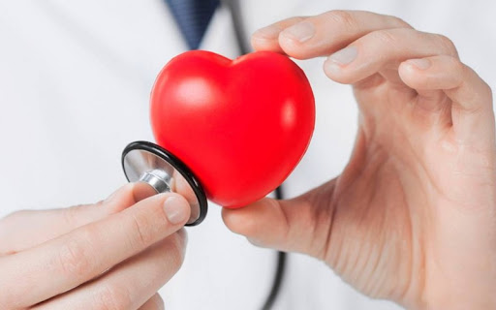
PRIMEROS AUXILIOS EN PACIENTE CON ENFERMEDAD CARIDOVASCULAR
“En el caso de infartos y trombosis lo más aconsejable para brindar primeros auxilios es aflojarle la ropa al paciente, recostarlo en una posición semisentada, controlarle los signos vitales cada cinco minutos, trasportarlo en una silla o en una camilla para evitar que camine o haga un sobreesfuerzo, y llevarla lo más pronto posible al hospital.
En caso de infarto, buscar atención médica resulta fundamental porque si se atiende en las primeras 6 horas el índice de sobrevivir del paciente aumenta porque tendrá mayor probabilidad de un tratamiento por medios farmacológicos y evitará la intervención quirúrgica. Es importante estar pendiente de la respiración y si tiene pulso.

Slide 10


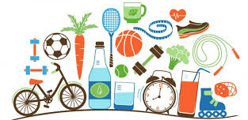
HABITOS DE VIDA SALUDABLES

Slide 11
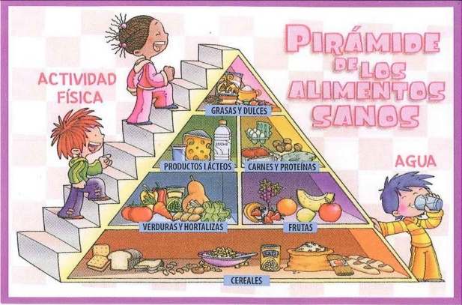
Consuma alimentos variados y nutritivos diariamente​​
Frutas, verduras y hortalizas, leguminosas (frijol, lenteja, garbanzo), cereales integrales, nueces, lácteos bajos en grasa, carne magra, pescado y huevo.
Se encuentran en la manteca, mantequilla y carnes rojas, productos de pastelería, galletas y postres. El consumo frecuente de comidas rápidas: pizza, hamburguesas, papas fritas, empanadas y pollo frito son altamente calóricos, abundantes en grasa y pobres en nutrientes y fibra.
Disminuya el consumo de grasas saturadas y evite las comidas rápidas

Slide 12
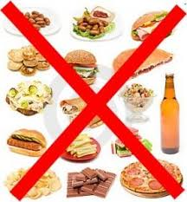

Reducir el consumo de sal y azúcar
Evitar frituras
Preferir pescado, o carnes como pollo o pavo.
Aumentar el consumo de frutas y verduras.
Consumir productos lácteos bajos en grasa.
Recordar que la actividad física mejora la salud. Realizarla en forma regular al menos 3 veces a la semana durante 30 minutos.
Escoja algo que le agrade. Puede ser caminar, andar en bicicleta y utilizar las escaleras en
vez del ascensor. Jugar activamente con sus niños. Bailar o hacer deportes.
Reducir la inactividad durante períodos largos, por
ejemplo mirar televisión o estar frente al computador.
No consumir comida chatarra.

Slide 13
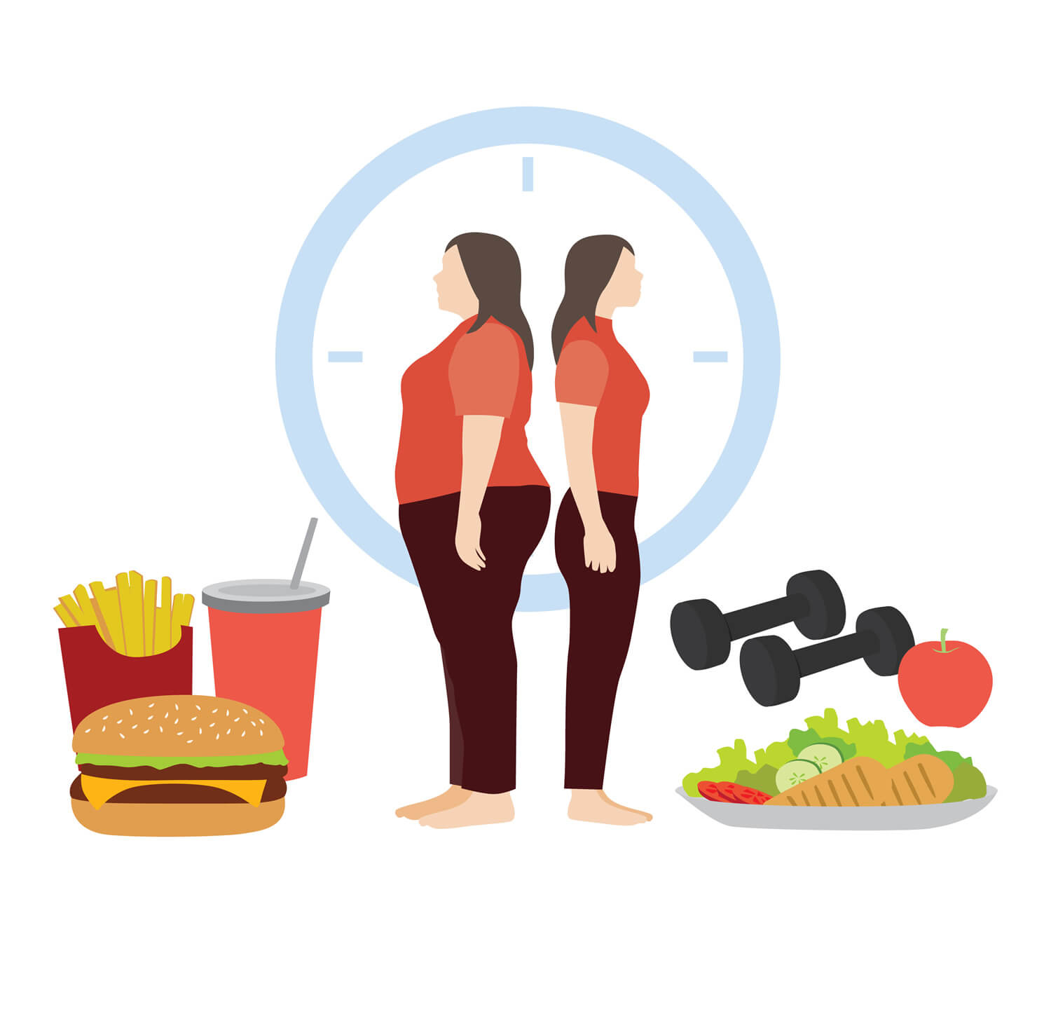


IMPORTANCIA DE LA NUTRICION
¡Somos lo que comemos!
Una buena alimentación es el mejor regalo que puedes hacer, tanto a ti mismo como a tus seres queridos, ya que los beneficios de alimentarte bien y de tener unos hábitos de vida saludables los vas a disfrutar toda la vida.
Hay cosas tan buenas que cuando las pruebas inmediatamente las conviertes en hábito. La alimentación más sana y nutritiva, con buenas digestiones y el mejor sabor del mercado es una de estas cosas. Esto sólo te lo puede dar la comida de verdad.

Slide 14

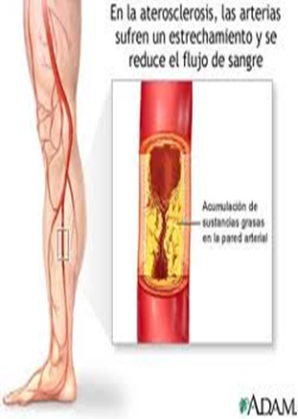

Constituye entre el 55% y el 60% del cuerpo de un adulto.
Funciones en el organismo:
Componente de todas las células.
Regula la temperatura corporal.
Sirve de vehículo y disolver sustancias que entran y salen del cuerpo.
Su consumo racional es de vital importancia en ocupaciones donde hay exposición a altas temperaturas.
Necesitamos mínimo tres litros de agua al día, de los que la mitad los obtenemos de los alimentos y la otra mitad debemos conseguirlos bebiendo.
AGUA
Existen múltiples enfermedades relacionadas o provocadas por una deficiente nutrición, ya sea en cantidad, por exceso o defecto, o por mala calidad:
Anemia
Aterosclerosis
Diabetes Mellitus
Obesidad
Hipertensión arterial

Slide 15
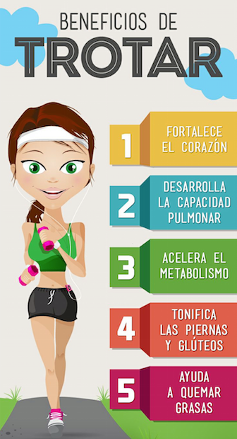


Ejercicio Físico
Siendo suficiente caminar a paso rápido
Quemar calorías sobrantes
Fortalecer músculos y huesos
Controlar la tensión arterial, colesterol y niveles de glucosa
Eliminación del estrés
Estado de relajación, dormir mejor
Evitar cambios de humor
Mejorar la autoestima y el estado de satisfacción personal

Slide 16
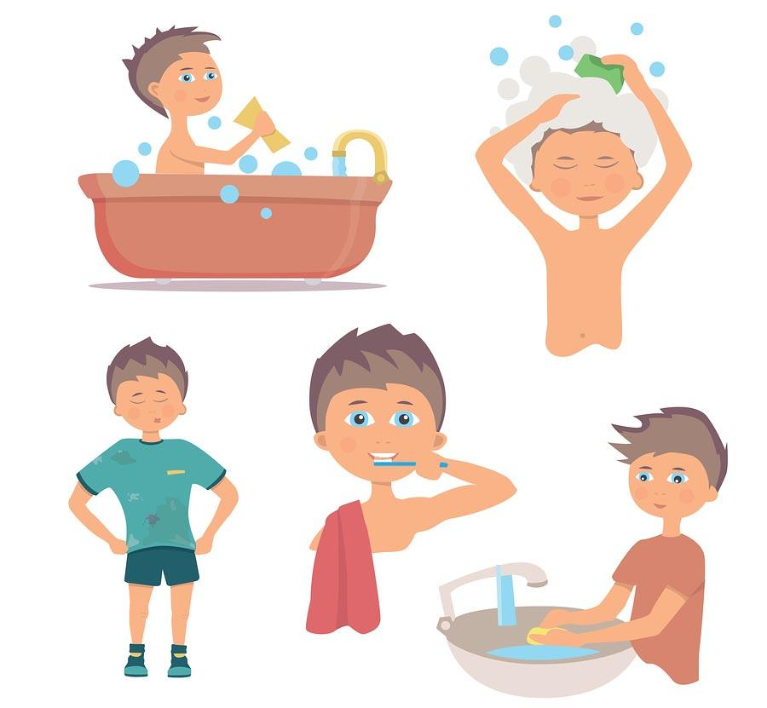
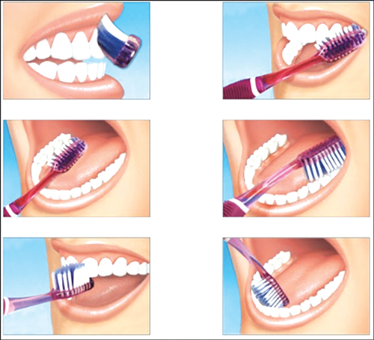
Cuidado de la salud bucal
Lava tus dientes al menos 2 veces al día, cuanto te levantes y te vayas a dormir, aunque siempre es mejor higienizarse la boca también después de cada comida.
El cepillado de dientes y uso de hilo dental nos ayudan a eliminar el mal aliento y remover las bacterias que se acumulan en la boca a través de los restos de comida.
Higiene corporal
Bañarnos al menos una vez por día con jabones antibacteriales, purificar nuestra piel de bacterias y eliminar la transpiración y los olores que nuestro cuerpo produce naturalmente.
Usar desodorante, ropa limpia. La higiene corporal también incluye el lavado del cabello, limpiar y cortar las uñas, limpiar los oídos, etc.

Slide 17

Mantener un buen ambiente laboral
Sitio de trabajo ordenado y limpio
Organizar, ordenar, limpiar
DISCIPLINA
HÁBITO

Slide 18

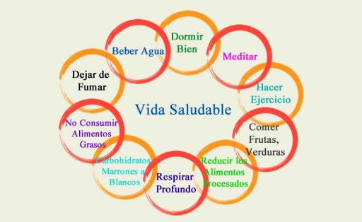
Actividad Social:
Las relaciones sociales son un aspecto fundamental para la salud del ser humano y, en consecuencia, para un envejecimiento saludable.
El aislamiento social puede llevar a un deterioro gradual e irreversible de las capacidades físicas y mentales, incluso a la incapacidad física y la demencia.

Slide 19
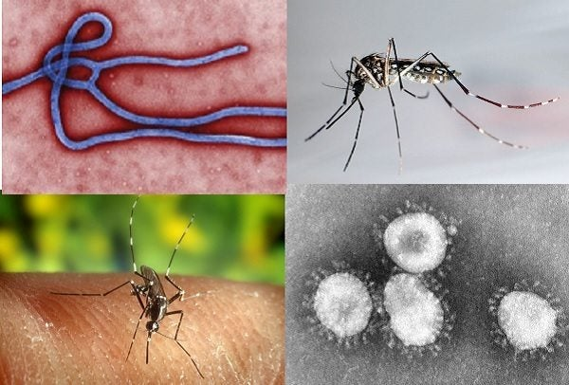
ENFERMEDADES ENDEMICAS

Slide 20

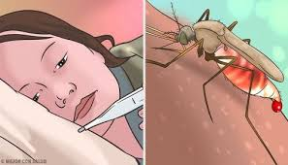
Las enfermedades infecciosas son las provocadas por microorganismos, tales como bacterias, virus o protozoos.
En los climas tropicales como el nuestro, las frecuentes lluvias, la humedad y las altas temperaturas favorecen el desarrollo de este tipo de enfermedades.
Existen otros factores que contribuyen a la propagación de estas enfermedades infecciosas, como son: la falta de agua potable, el mal manejo de los desechos sólidos, vivir en condiciones de hacinamiento o la deficiente higiene personal.

Slide 21
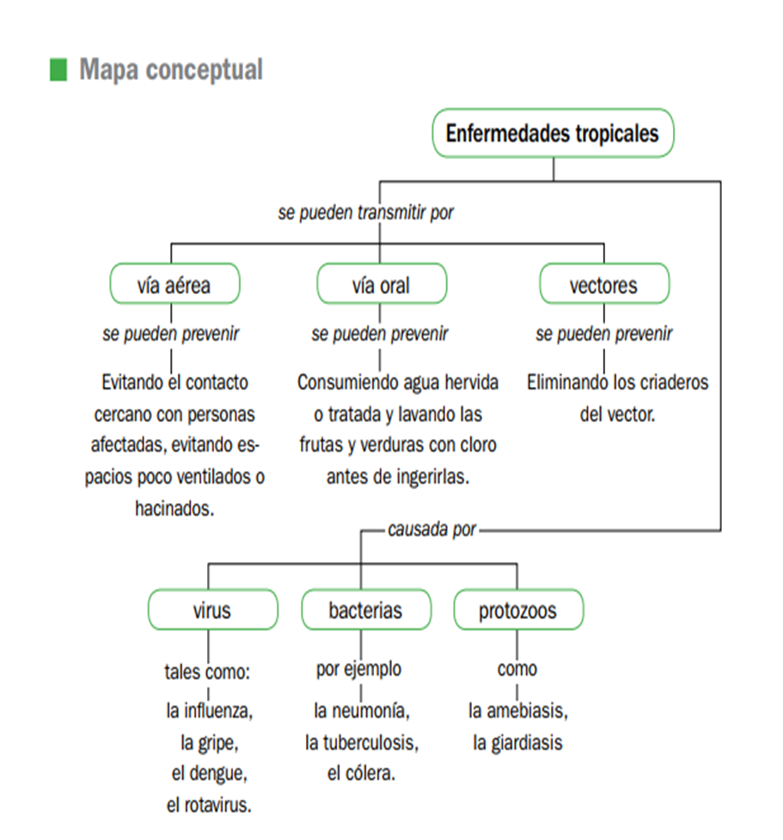

Slide 22
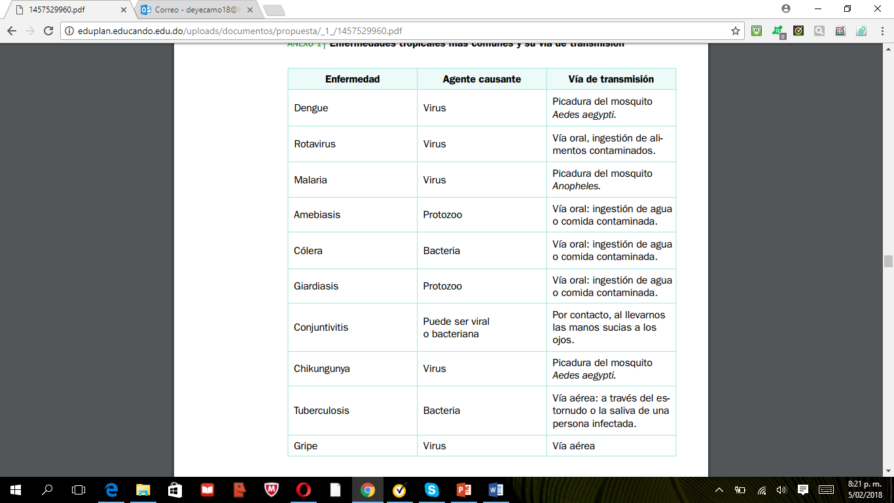
Enfermedades Tropicales mas comunes

Slide 23
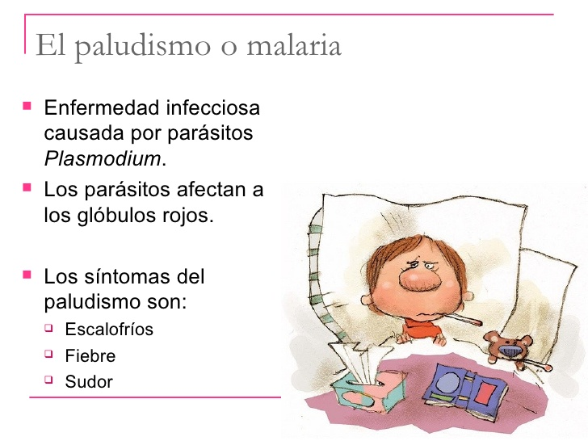
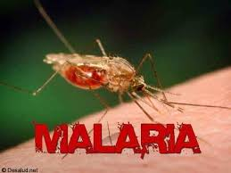
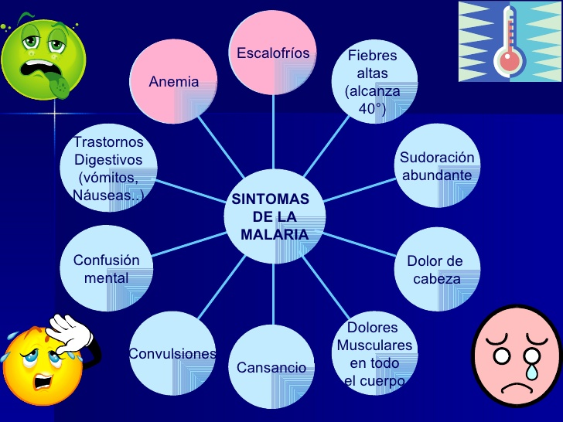
Malaria

Slide 24
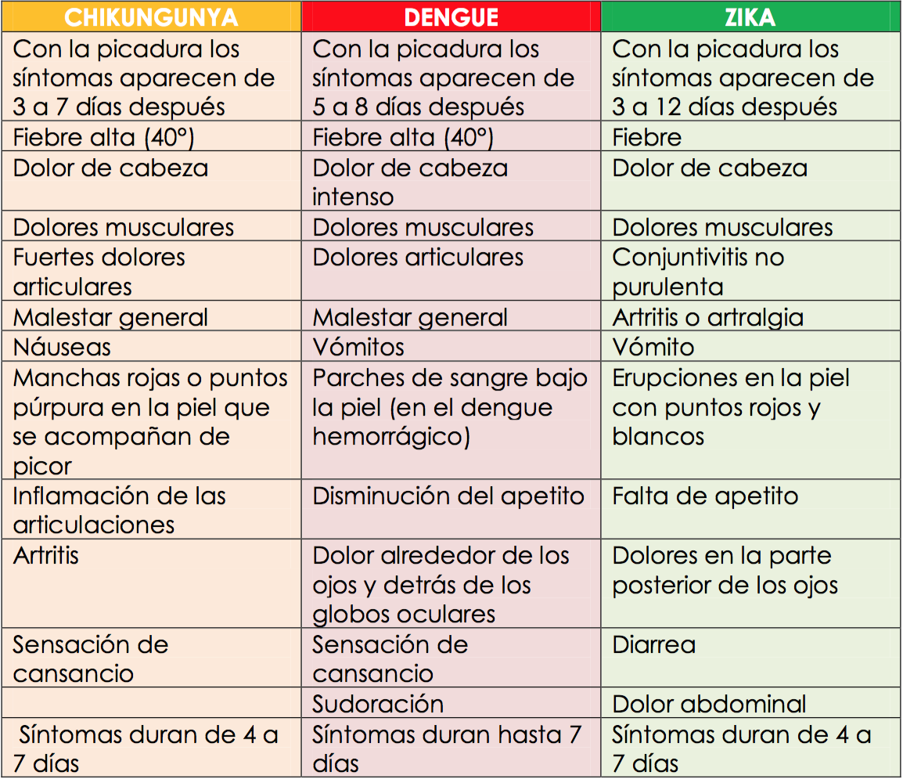

Slide 25
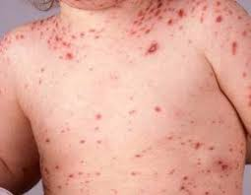
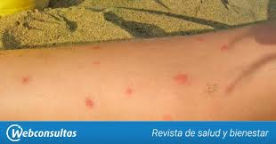
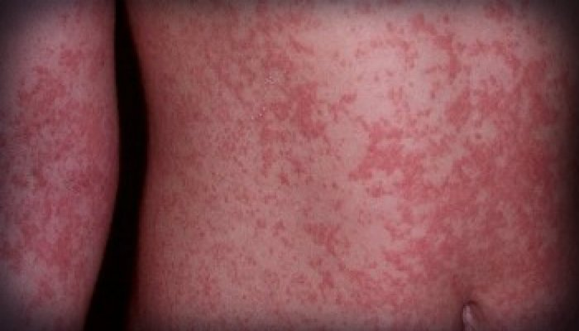
chikungunya
Dengue
Zika

Slide 26
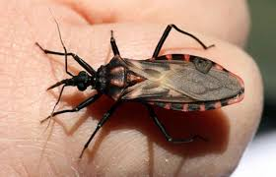
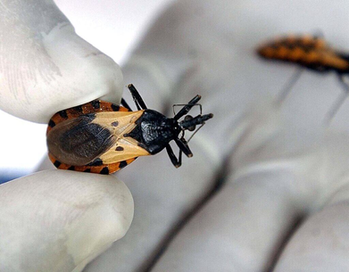
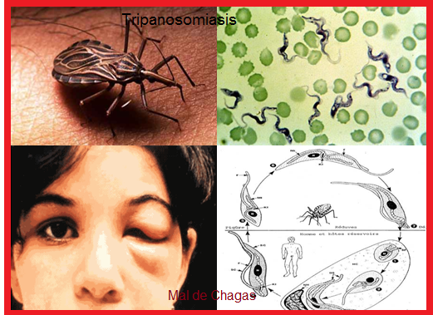
Chagas
La enfermedad de Chagas, también llamada tripanosomiasis americana. es una enfermedad potencialmente mortal causada por el parásito protozoo Trypanosoma cruzi.
Se transmite a los seres humanos principalmente por las heces u orina de insectos triatomíneos conocidos como vinchucas, chinches o con muchos otros nombres, según la zona geográfica.
Signos y síntomas
Dos fases : Aguda dura unos dos meses después de contraerse la infección. Donde circulan por el torrente sanguíneo una gran cantidad de parásitos.
En la mayoría de los casos no hay síntomas o estos son leves y no específicos.
Un signo inicial característico puede ser una lesión cutánea o una hinchazón de un párpado. Además, pueden presentar fiebre, dolor de cabeza, agrandamiento de ganglios linfáticos, palidez, dolores musculares, dificultad para respirar y dolor abdominal o torácico.

Slide 27

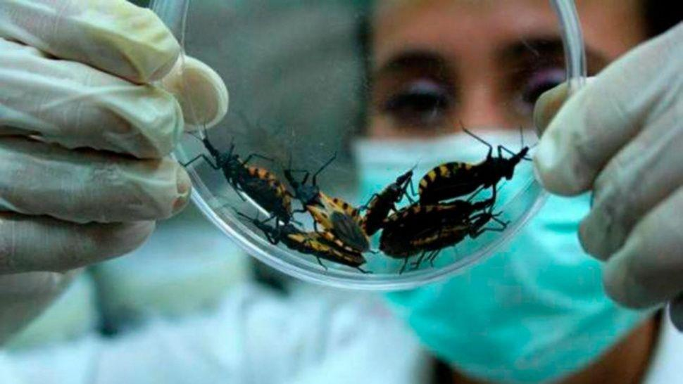
Fase crónica: los parásitos permanecen ocultos principalmente en el músculo cardiaco y digestivo. Hasta un 30% de los pacientes sufren trastornos cardiacos y hasta un 10% presentan alteraciones digestivas (típicamente, agrandamiento del esófago o del colon). Con el paso de los años, la infección puede causar muerte súbita por arritmias cardiacas o insuficiencia cardiaca progresiva por destrucción del músculo cardiaco y sus inervaciones.
TRATAMIENTO: Antiparasitario, no hay vacuna y se debe como prevención controlar el vector.

Slide 28
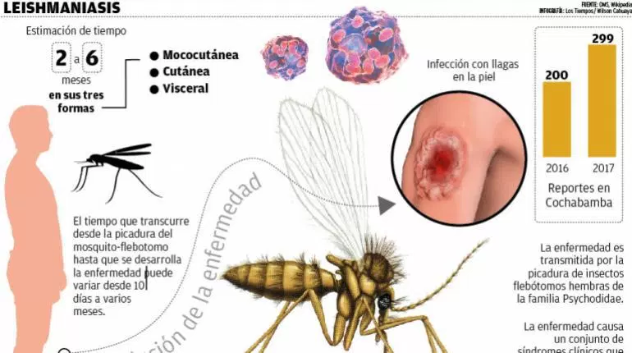
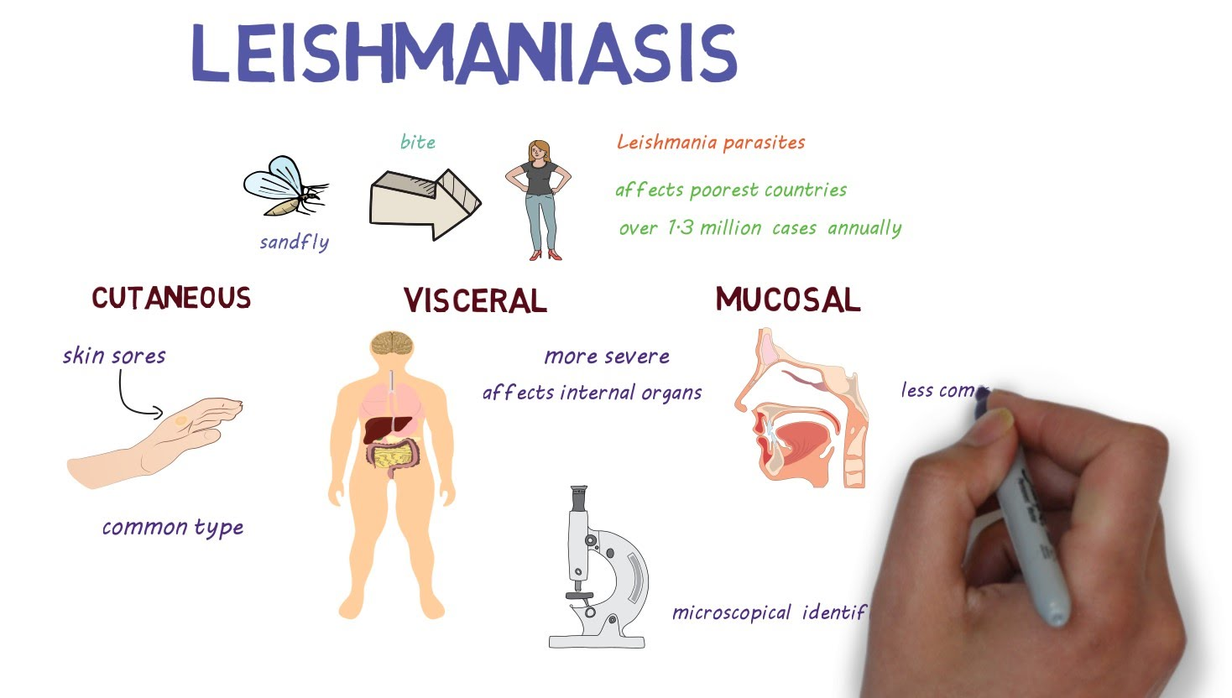

Slide 29
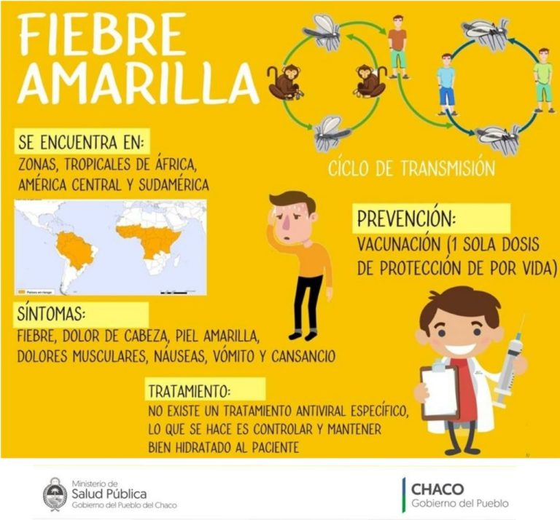
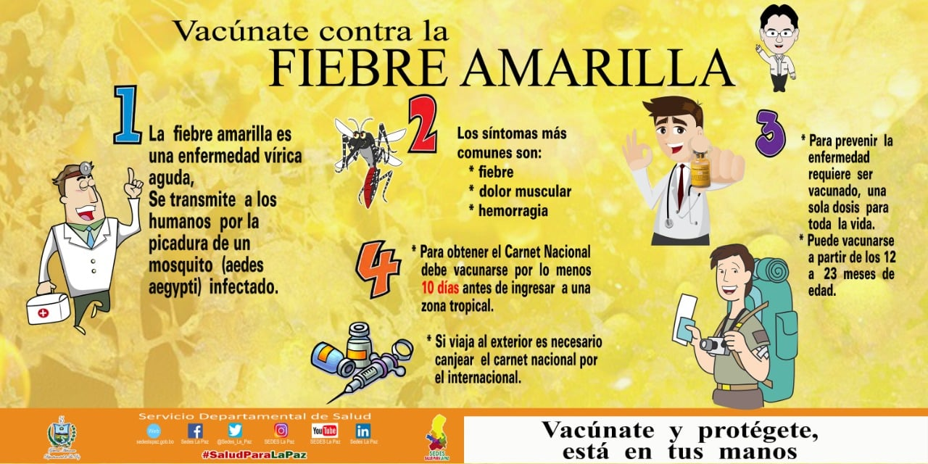

Slide 30

(ITS/ETS) INFECCIONES O ENFERMEDADES DE TRANSMISCION SEXUAL

Slide 31
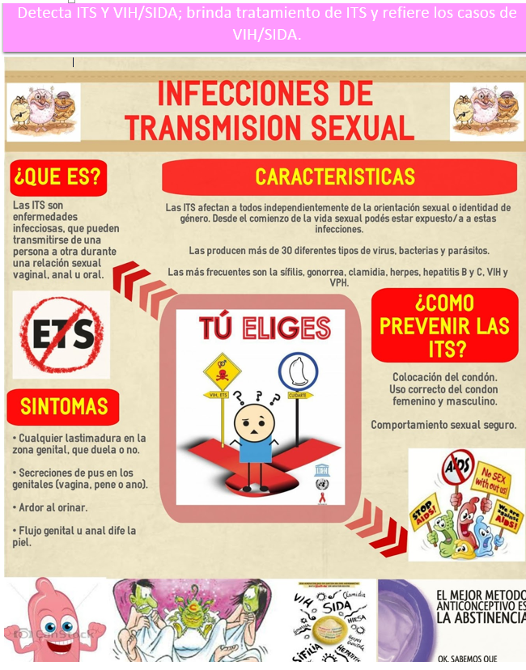

Slide 32

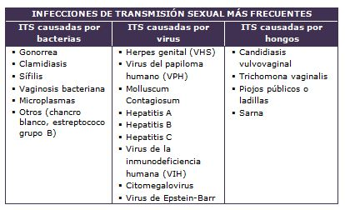
Muchas de las ITS o ETS pasan desapercividas, sobre todo al principio. La mayoria se curan y se previenen de forma sencilla, pero si no se tratan adecuadamente pueden tener importantes consecuencias.

Slide 33
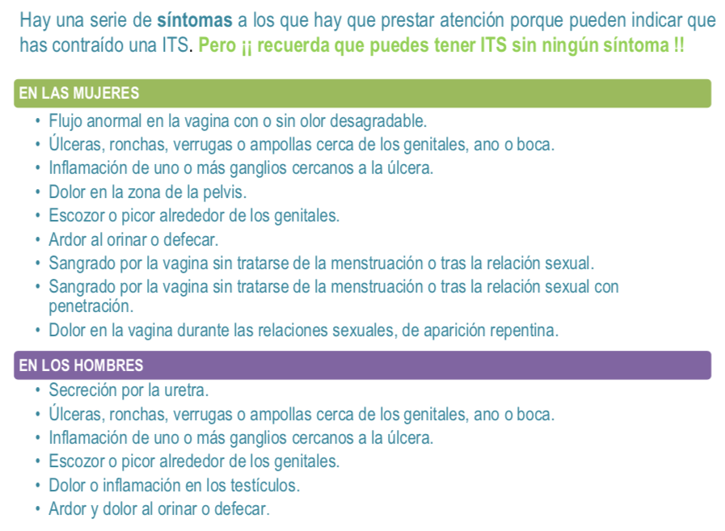
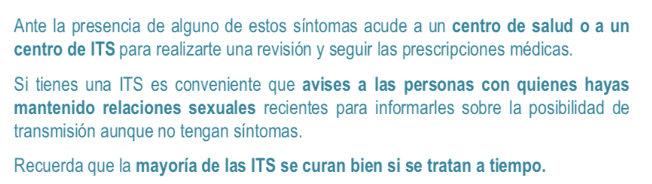
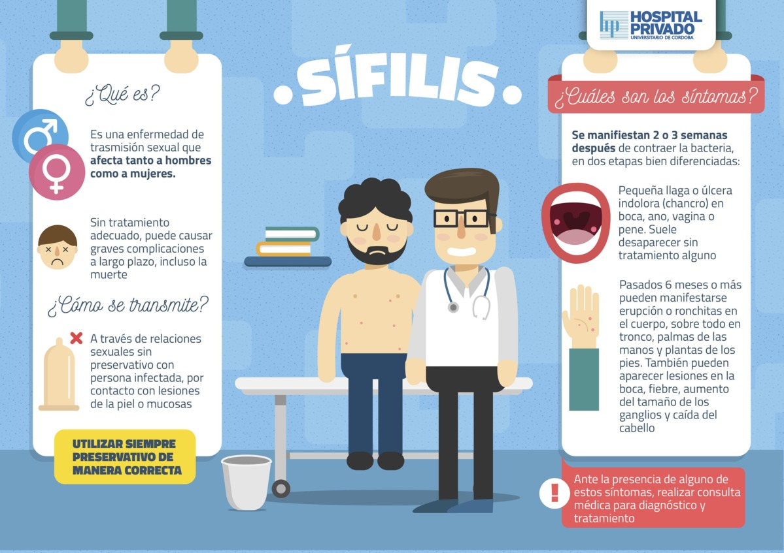

Slide 34
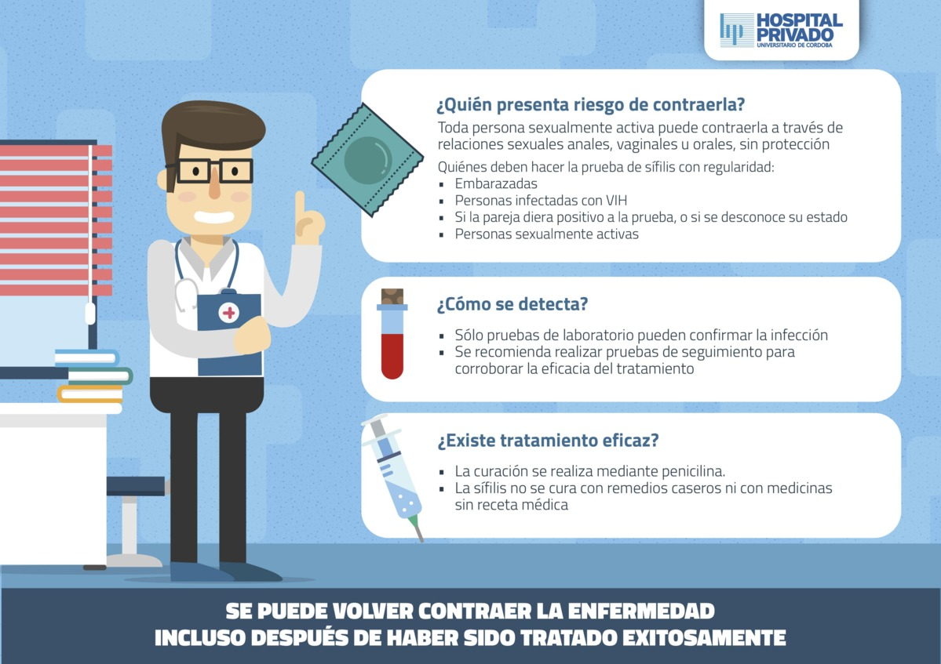



Slide 35
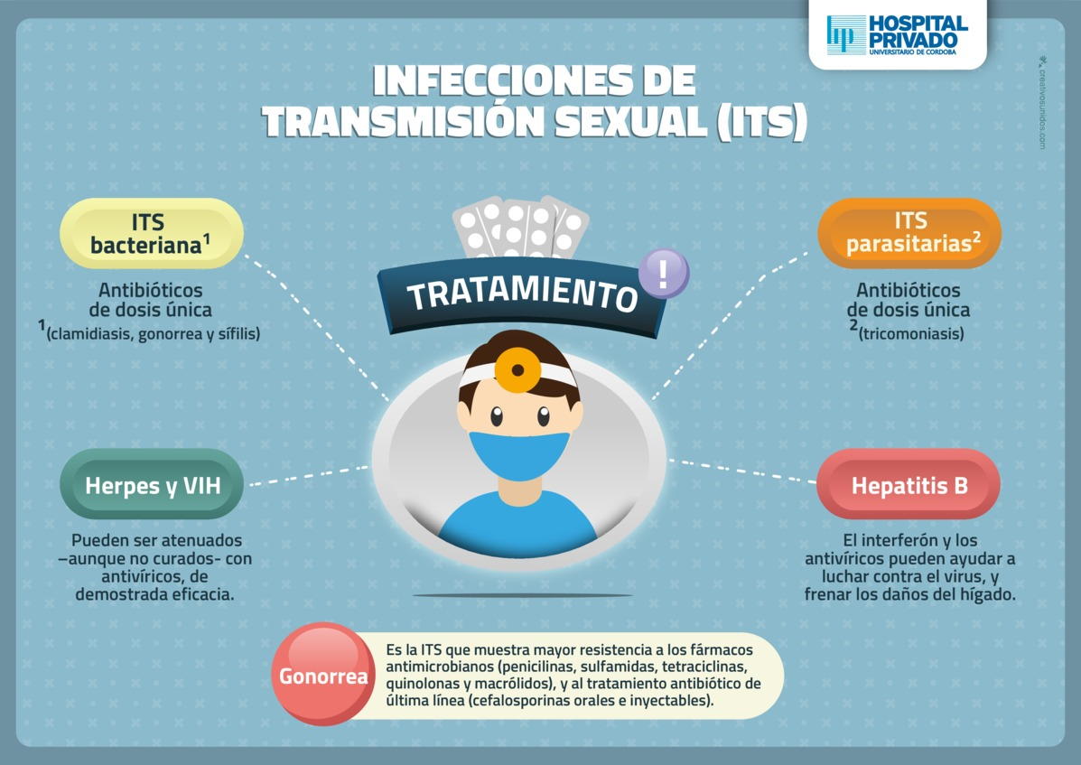
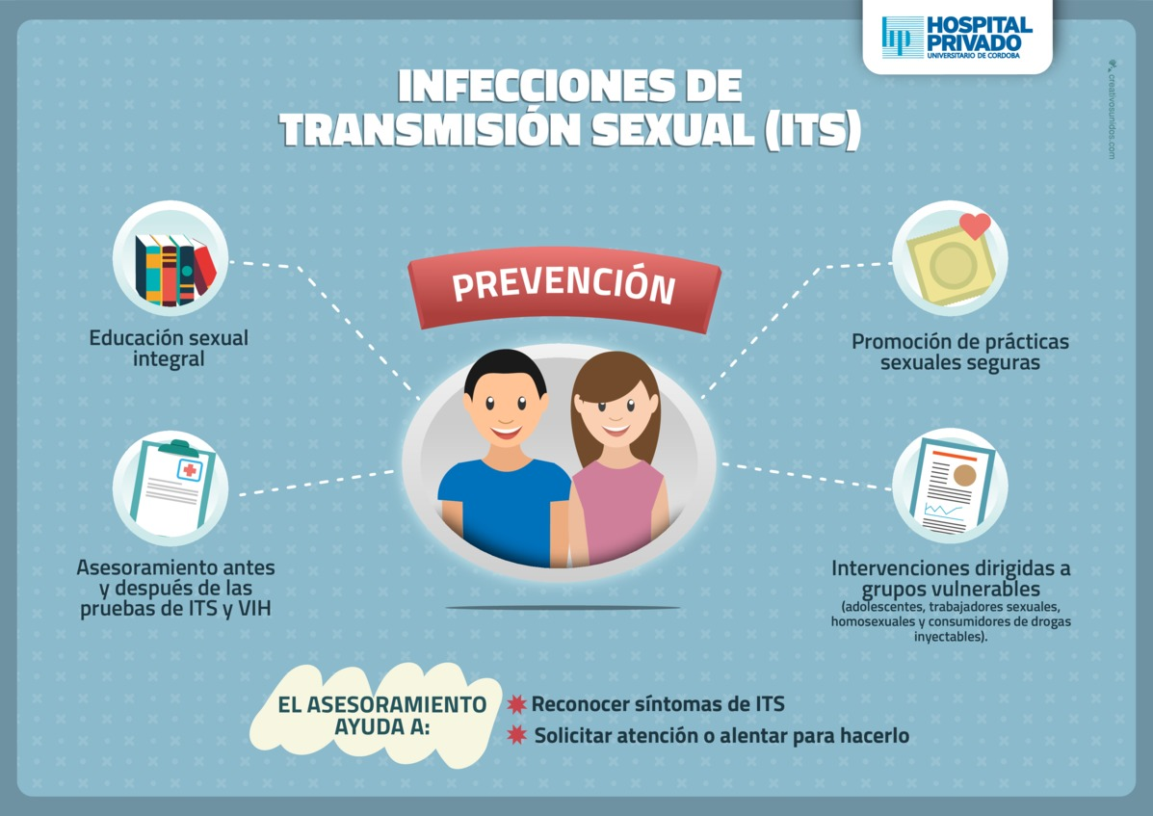

Slide 36
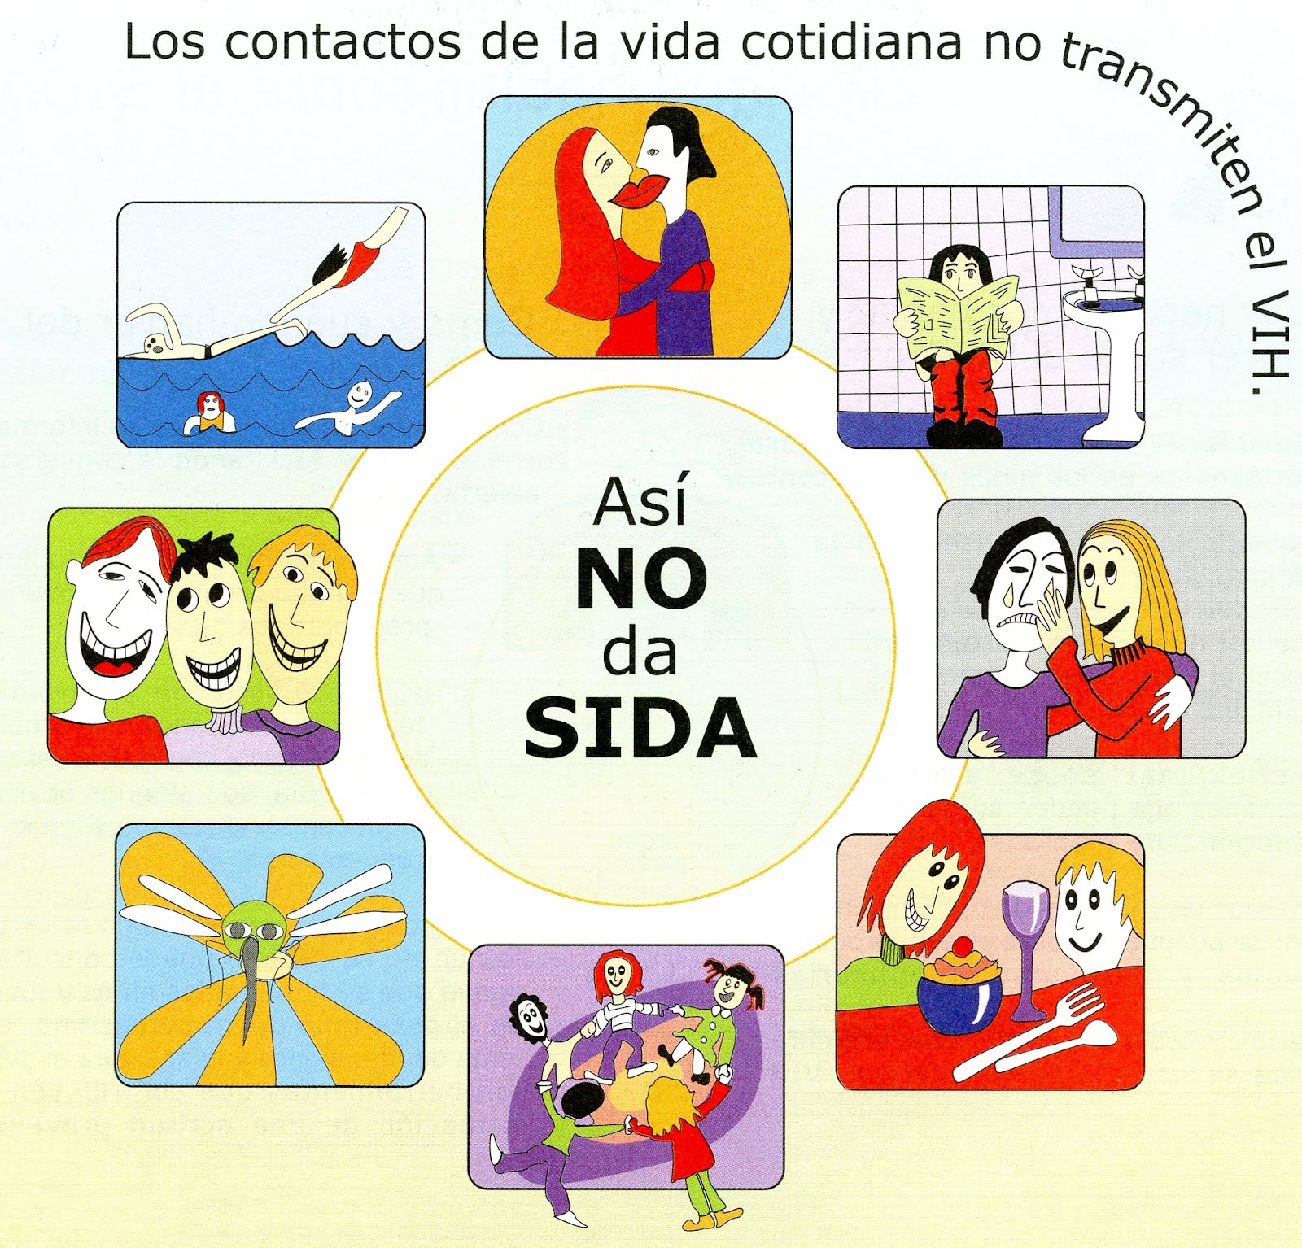
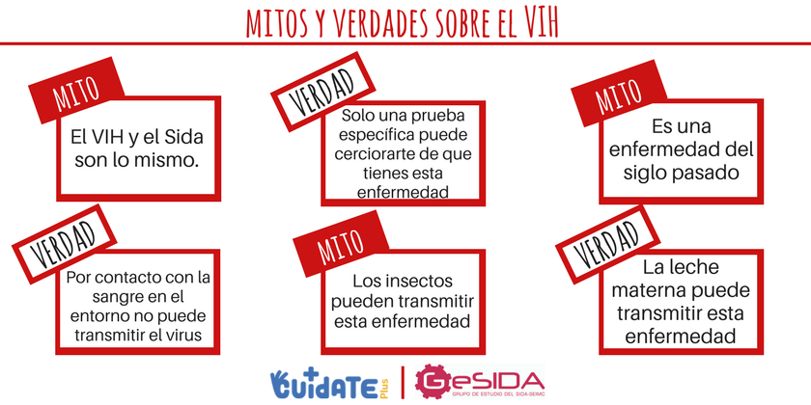

Slide 37

ENFERMEDADES TRANSMITIDAS POR ALIMENTOS
“ETA”
Las enfermedades de origen alimentario, incluidas las intoxicaciones e infecciones, son patologías producidas por la ingestión accidental, incidental o intencional de alimentos o agua, contaminados en cantidades suficientes con agentes químicos o microbiológicos, debido a la deficiencia en el proceso de elaboración, manipulación, conservación, transporte, distribución o comercialización de los alimentos y agua
Es importante diferenciar las infecciones alimentarias de las intoxicaciones alimentarias:
Infecciones alimentarias: son las ETA producidas por la ingestión de alimentos o agua contaminados con agentes infecciosos específicos tales como bacterias, virus, hongos, parásitos.
Intoxicaciones alimentarias: son las ETA producidas por la ingestión de alimentos o agua contaminados con cantidades suficientes de toxinas elaboradas por proliferación bacteriana o con agentes químicos (metales pesados y otros compuestos orgánicos) que se incorporan a ellos de modo accidental, incidental o intencional, en cualquier momento desde su producción hasta su consumo.

Slide 38

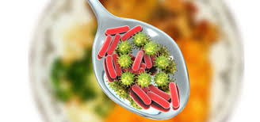
El cuadro clínico agudo: se caracteriza por presencia súbita o temprana de signos y síntomas como vómito, diarrea, dolor abdominal, cefalea, algunas veces reacciones alérgicas, deshidratación y otras complicaciones que pueden generar incluso la muerte, asociadas al consumo reciente de un alimento o agua. Se presenta generalmente en las infecciones alimentarias.
El cuadro clínico crónico: se presenta por lo general por el consumo de alimentos contaminados con sustancias químicas y depende de la concentración del agente etiológico, la manipulación, la duración de la exposición y la susceptibilidad de la persona. El periodo de aparición de los síntomas generalmente es muy corto. Se caracteriza porque, además de los síntomas que se presentan en el cuadro agudo, puede aparecer vértigo, sudoración profusa, asfixia, poca coordinación de los movimientos y a veces convulsiones debido a que puede atacar el sistema nervioso.

Slide 39


No se deben administrar antidiarreicos a los bebés ni a los niños pequeños debido a los efectos secundarios potencialmente graves.
Las enfermedades transmitidas por los alimentos suelen mejorar solas en unos días.
Llama al médico en los siguientes casos:
Si los vómitos persisten durante más de dos días
Si la diarrea persistente durante más de varios días
Si la diarrea tiene sangre, o se vuelve negra o alquitranosa
Si tienes fiebre de 101 °F (38,3 °C) o más
Si tienes aturdimiento o desmayos cuando estás de pie
Si presentas desorientación
Si tienes dolor abdominal preocupante

Slide 40

PREVENCION DEL CONSUMO DE ALCOHOL, SUSTANCIAS pSICIACTIVAS Y TABACO.

Slide 41

ALCOHOLISMO
El alcohol es una de las sustancias mas usadas a nivel mundial.
El consumo de alcohol es frecuentemente permitido en niños y adolescentes, situación que explica el inicio temprano de su consumo.
Su rol es importante en "actos violentos como accidentalidad, suicidio y homicidio; en enfermedades orgánicas como la cirrosis hepática y pancreatitis; problemas laborales y pérdida de productividad por ausentismo, accidentes de trabajo e incapacidades; años potenciales de vida perdidos; aumento de la demanda en la atención médica; y otro efectos negativos sobre el individuo, el núcleo familiar, trabajo y la sociedad".
Igualmente es la sustancia más relacionada con varios accidentes de trabajo, frecuente cuando se está en estado de embriaguez.

Slide 42

TABAQUISMO
El cigarrillo es la mayor causa de mortalidad, pérdida de productividad morbilidad, discapacidad y muerte prematura.
Dentro de su composición, el cigarrillo presenta alrededor de 4 000 compuestos entre los que se encuentran diferentes sustancias clasificadas como cancerígenas que afectan no sólo al fumador activo sino también a los fumadores pasivos, en especial a la población infantil y los ancianos.
El tabaquismo, mas que un hábito es hoy la adicción a una droga, con una serie de alteraciones ampliamente conocidas que provoca su consumo: enfermedad coronaria, enfermedad cerebro vascular; cáncer pulmonar, de la cavidad oral, de laringe, esófago, estómago, renal, pancreático y de cuello uterino; enfermedad pulmonar obstructiva crónica; enfermedad gastrointestinal; enfermedad periodontal y enfermedad materna-infantil como muerte neonatal, aborto espontáneo y bajo peso al nacer).
Según estimaciones de la OMS el tabaco se considera la causa de 40 a 45 % de todas las muertes por cáncer, un 90 a 95 % en el pulmón,enfermedad pulmonar obstructiva crónica,enfermedad vascular y cardiovascular.

Slide 43

SUSTANCIAS PSICOACTIVAS
Es toda sustancia que introducida en el organismo por cualquier vía de administración (ingerida, fumada, inhalada, inyectada, entre otras) produce una alteración del funcionamiento del sistema nervioso central del individuo, la cual modifica la conciencia, el estado de ánimo o los procesos de pensamiento. Su consumo puede crear consumo problemático o dependencia.
Según sus efectos en el cerebro pueden ser depresoras o estimulantes del sistema nervioso, o pueden ser alucinógenas.
• Según su origen pueden ser naturales, sintéticas o semisintéticas.
• Según la normatividad pueden ser ilegales o legales, por ejemplo la cocaína es ilegal pero las bebidas alcohólicas son legales.

